Slide 1

LES ARBRES
LA FORET
Fiches de travail traduites de l’allemand: www.lernbiene.de
Screenshots Antenne 2 (envoyé spécial)
https://www.icone-gif.com/gif/nature/arbres/

Slide 2
SOMMAIRE / INHALT
1 Les parties de l’arbre
Les feuilles (création d’un herbier)
2 L’arbre et les saisons
3 Les feuillus (Laubbäume) et les conifères (Nadelbäume)
4 La croissance (das Wachstum) de l’arbre
5 La vie de l’arbre
6 Reconnaître les feuillus
7 Reconnaître les conifères
8 Les découvertes des chercheurs
9 Lapbook « la forêt »
10 Comment se nourrit l’arbre, la photosynthèse

Slide 3
6. RECONNAITRE LES FEUILLUS
Laubbäume erkennen

Slide 4
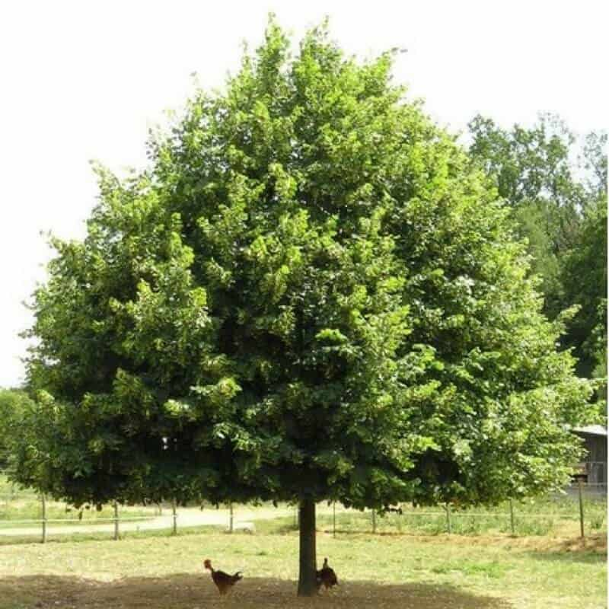
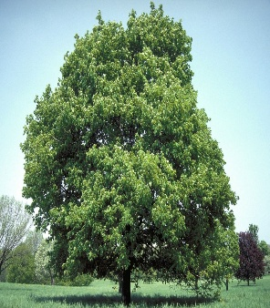
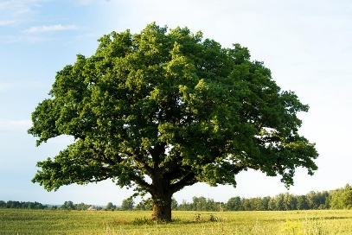
Sources des images : photos personnelles ou
tilleul : https://www.pepiniere-comestible.fr
chêne : https://www.deco.fr/jardin-jardinage/arbre/chene
érable : https://www.pepiniere-comestible.fr
marronnier : https://fr.wikipedia.org/wiki/Aesculus

